Slide 1
쇼핑몰 미니프로젝트
Spring패턴으로 만들기

Slide 2
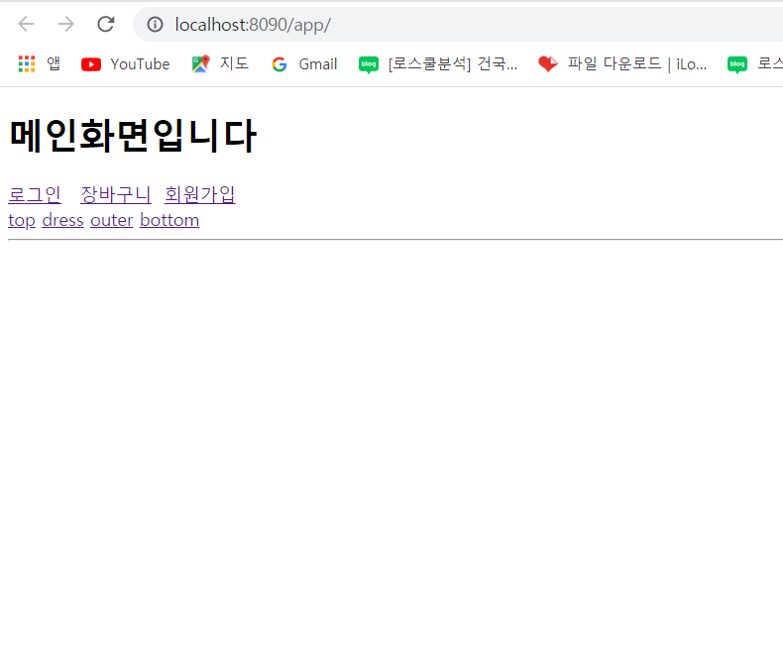
01. basic
Menu.jsp와 top.jsp를 포함하는
쇼핑몰에 메인 페이지 만들기
01. basic

Slide 3
01. basic 구현 순서
1.Common 폴더를 만들고 안에 menu.jsp, top.jsp생성 밖에 main.jsp 생성
2. main.jsp에서 menu와 top 인클루드
3.servlet-context.xml에서 기본페이지를 main.jsp로 설정
4. Mybatis환경설정
4-1. com.config에 4가지 변수 저장
4-2. 카트,굿즈,멤버 Mapper 만들어 주기
4-3. root-context.xml에 properties, 데이터 소스 저장
4-4. SqlSessionFactoryBean에 Mapper와 Alias 등록
4-5. SqlSessionTemplate 등록
5. common폴더 안 top.jsp에 태그 라이브러리 설정 및 c:if 활용
01. basic

Slide 4
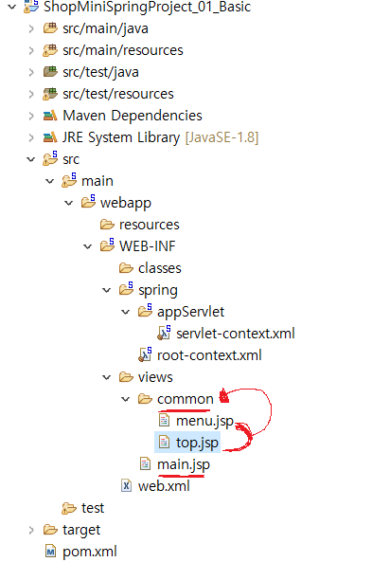
1.Common 폴더를 만들고 안에 menu.jsp, top.jsp생성 밖에 main.jsp 생성
01. basic

Slide 5
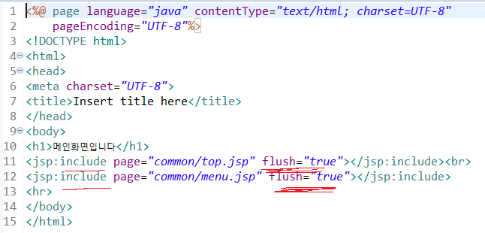
2. main.jsp에서 menu와 top 인클루드
01. basic

Slide 6
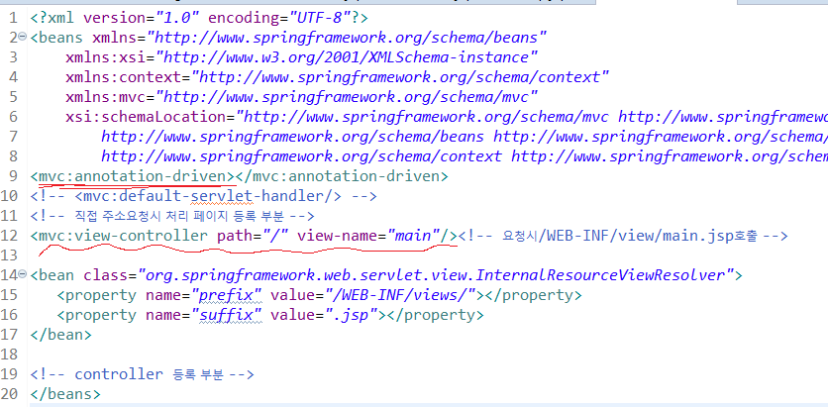
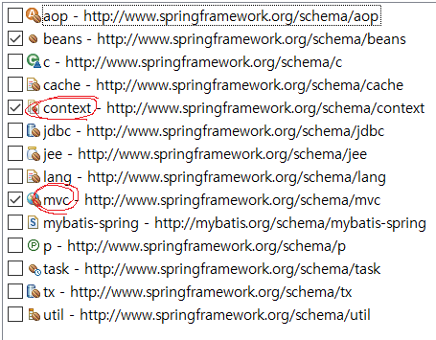
3.servlet-context.xml에서 기본페이지를 main.jsp로 설정
01. basic

Slide 7
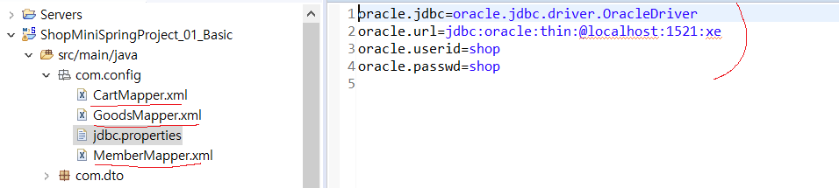
4. Mybatis환경설정
4-1. com.config에 4가지 변수 저장
4-2. 카트,굿즈,멤버 Mapper 만들어 주기
4-3. root-context.xml에 properties, 데이터 소스 저장
4-4. SqlSessionFactoryBean에 Mapper와 Alias 등록
4-5. SqlSessionTemplate 등록
4-1, 4-2
01. basic

Slide 8
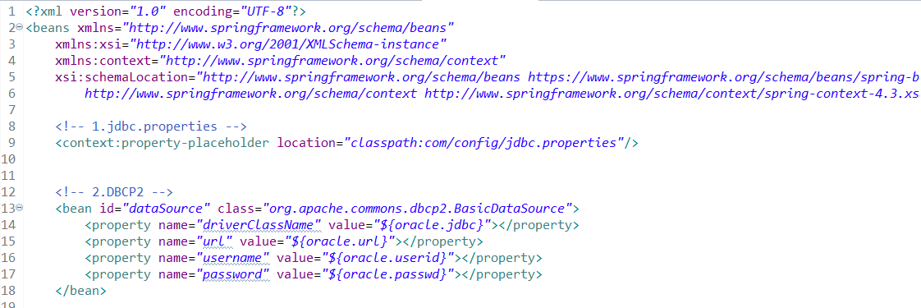
4-3. root-context.xml에 properties, 데이터 소스 저장
01. basic

Slide 9
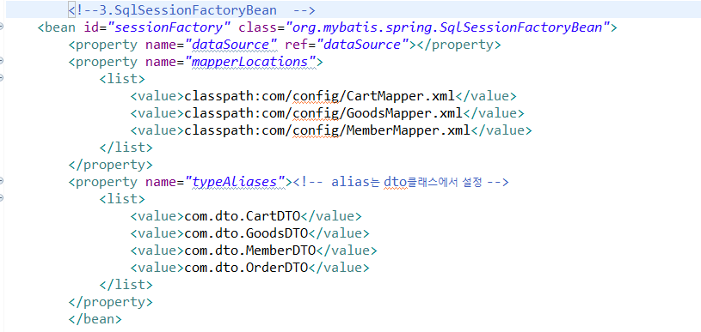
4-4. SqlSessionFactoryBean에 Mapper와 Alias 등록
01. basic

Slide 10
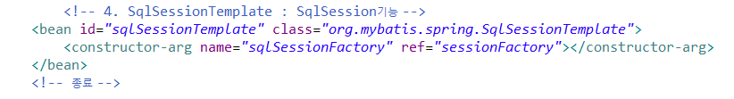
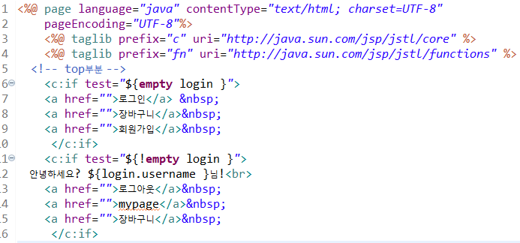
4-5. SqlSessionTemplate 등록
5. common폴더 안 top.jsp에 태그 라이브러리 설정 및 c:if 활용
01. basic

Slide 11
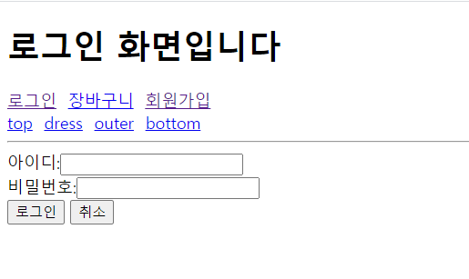
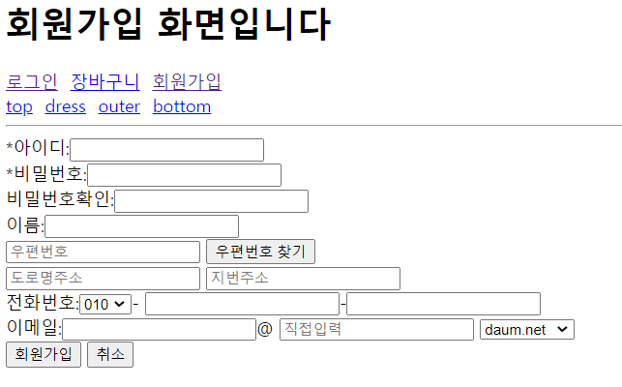
02.로그인_회원가입화면(화면만 구현)
로그인과 회원가입 링크를 클릭 했을 때 로그인 페이지와 회원가입 페이지 화면 구현하기
02. 로그인_회원가입화면

Slide 12
02.로그인_회원가입화면(화면만 구현) 순서
Common폴더 안 top.jsp에서 로그인에는 loginForm, 회원가입에는 memberForm 링크 넣기
2. loginForm, memberForm은 servlet-contest.xml에서 view-controller를 통해 보이도록 설정
3. member폴더 안에 실제로 화면을 구현 할 loginForm을 만들고 member폴더 밖에서 top, menu, loginForm을 인클루드 하는 loginForm.jsp를 만들어준다.
4. member폴더 안에 있는 loginForm.jsp에서 로그인 폼과 경고창 설정
5. 회원가입도 membe폴더 안 실제로 화면을 구현할 memberForm을 만들고 membe폴더 밖에 있는 memberForm.jsp가 top,menu, memberForm.jsp를 인클루드 하도록 생성해준다.
6.실제 회원가입 할 Form을 member폴더 안에 있는 memberForm.jsp에서 만든다.
(이때 memberForm.jsp는 action을 memberAdd로 method는 get방식으로 설정)
7. com.controller 안에 MemberController작성
(/memberAdd 요청시 memberAdd함수:dto 를 저장 후 데이터를 보여주고 다시 main으로 리턴 시킨다.)
8. dto로 저장 후 servlet-context에서 component-scan을 통해 Controller 빈 등록
02. 로그인_회원가입화면

Slide 13
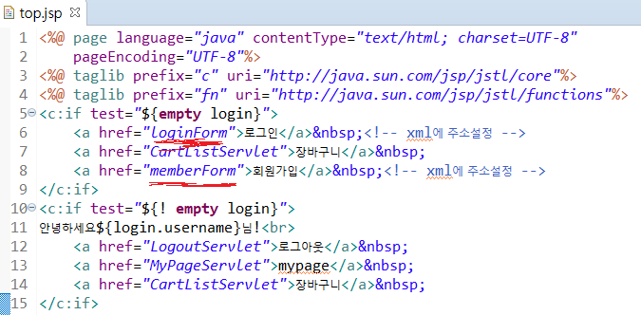
Common폴더 안 top.jsp에서 로그인에는 loginForm, 회원가입에는 memberForm 링크 넣기
이때 c:if를 통해 login이 empty일 경우 비회원 상태 반대로 login이 !empty인 경우 회원으로 구별해준다.
02. 로그인_회원가입화면

Slide 14
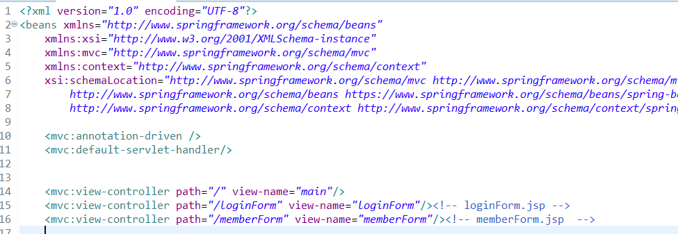
2. loginForm, memberForm은 servlet-contest.xml에서 view-controller를 통해 보이도록 설정
02. 로그인_회원가입화면

Slide 15
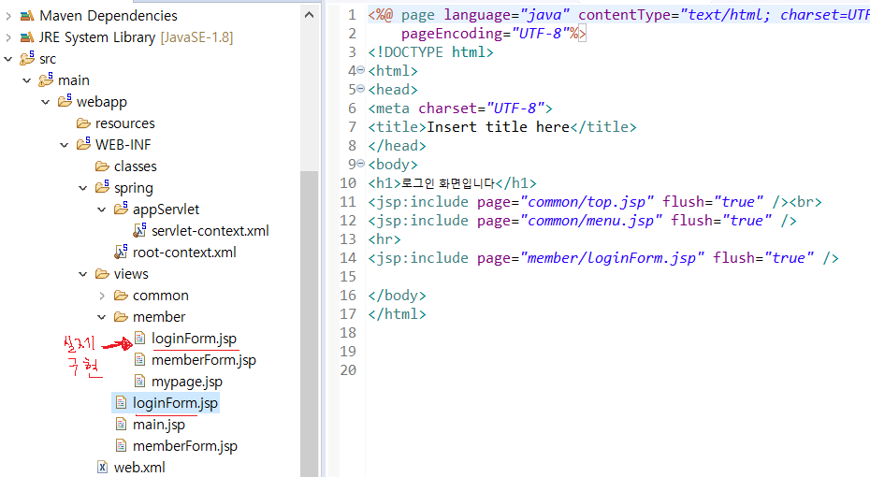
3. member폴더 안에 실제로 화면을 구현 할 loginForm을 만들고 member폴더 밖에서 top, menu, loginForm을 인클루드 하는 loginForm.jsp를 만들어준다.
02. 로그인_회원가입화면

Slide 16
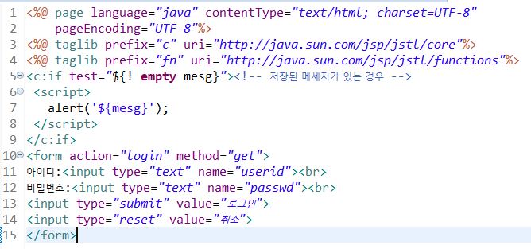
4. member폴더 안에 있는 loginForm.jsp에서 로그인 폼과 경고창 설정
02. 로그인_회원가입화면

Slide 17
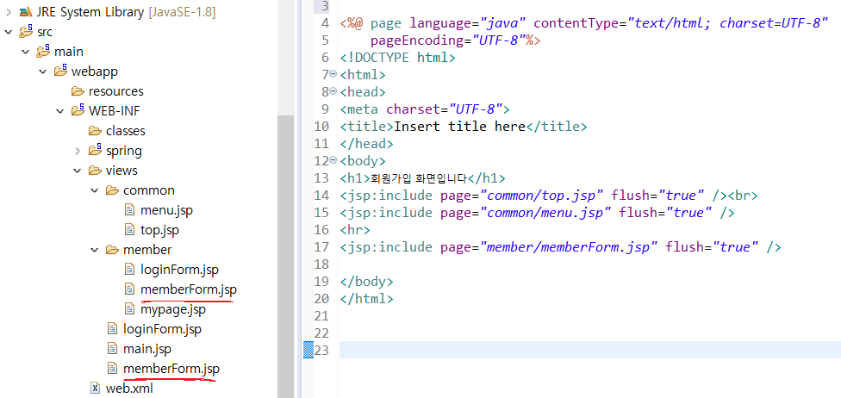
5. 회원가입도 member폴더 안 실제로 화면을 구현할 memberForm을 만들고 member폴더 밖에 있는 memberForm.jsp가 top,menu, memberForm.jsp를 인클루드 하도록 생성해준다.
02. 로그인_회원가입화면

Slide 18
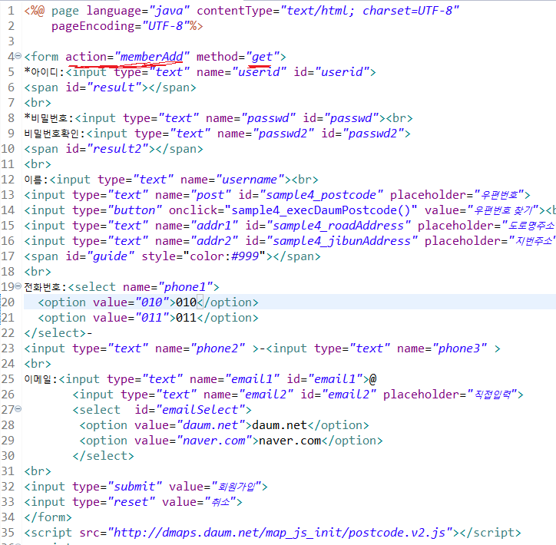
6.실제 회원가입 할 Form을 member폴더 안에 있는 memberForm.jsp에서 만든다.
(이때 memberForm.jsp는 action을 memberAdd로 method는 get방식으로 설정)
02. 로그인_회원가입화면

Slide 19
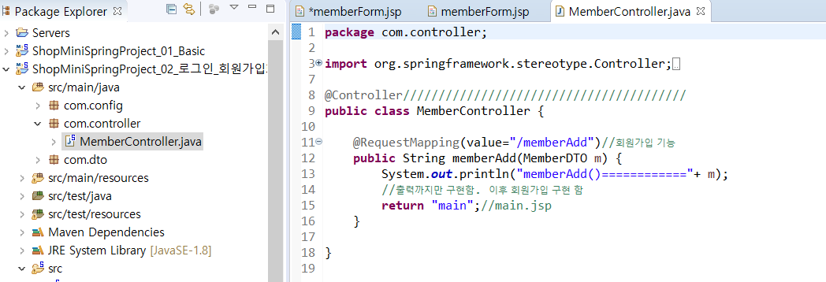
7. com.controller 안에 MemberController작성
(/memberAdd 요청시 memberAdd함수:dto 를 저장 후 데이터를 보여주고 다시 main으로 리턴 시킨다.)
8. dto로 저장 후 servlet-context에서 component-scan을 통해 Controller 빈 등록
02. 로그인_회원가입화면

Slide 20
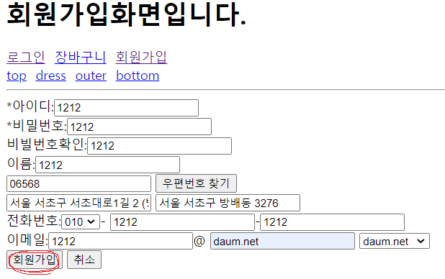
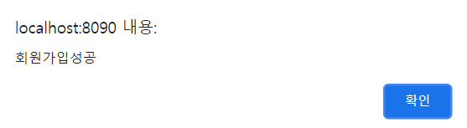
03.회원가입_로그인 기능 부여
03.회원가입
회원가입 정보를 작성 후 회워가입 버튼을 누르면 DB에 데이터가 저장되면서 회원가입 성공 창이 나오도록 설정한다.
03. 회원가입_로그인 기능부여

Slide 21
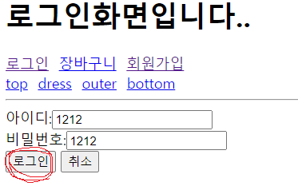
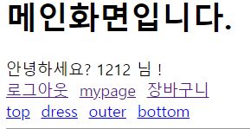
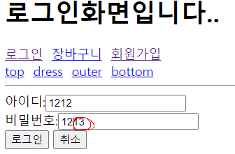
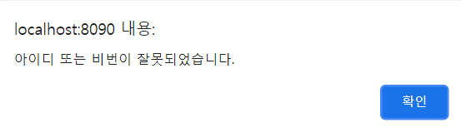
03.회원가입_로그인
DB에 저장된 id와 pw입력 시 위와 같은 화면으로 구성
DB에 저장되지 않은 id와 pw입력 시 위와 같은 화면으로 구성
03. 회원가입_로그인 기능부여

Slide 22
03.회원가입_로그인 기능 부여 순서
1.com.service 패키지에 MemberService 생성 후 @Service , @Autowired 부여
2.com.dao 패키지에 MemberDAO 생성 후 @Repository, @AutoWired 부여
3.MemberController에 dto로 데이터를 저장하고 memberAdd함수로 MemberService, MemberDAO, MemberMapper 작성한다
4.MemberController에 모델을 주고 회원가입 성공 넣기
5. main.jsp에도 jstl c:if 사용 success여부 확인 :alert로 회원가입 성공 메시지 출력
6.LoginController에 map으로 데이터 준다.
7./login: login 함수(map<String,String> 을 통해 ) MemberService, MemberDAO, MemberMapper 작성한다.
8. LoginController에 dto!= null인 경우 main.jsp로 아닌경우 아이디가 잘못되었다는 mesg와 함께 loginForm.jsp로 return 설정
03. 회원가입_로그인 기능부여

Slide 23
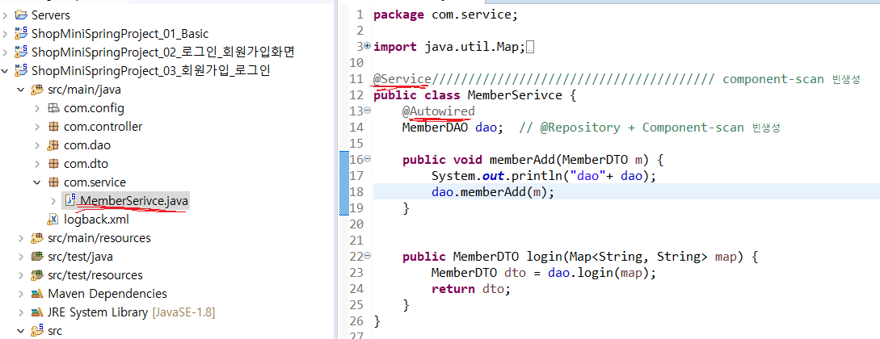
1.com.service 패키지에 MemberService 생성 후 @Service , @Autowired 부여
03. 회원가입_로그인 기능부여

Slide 24
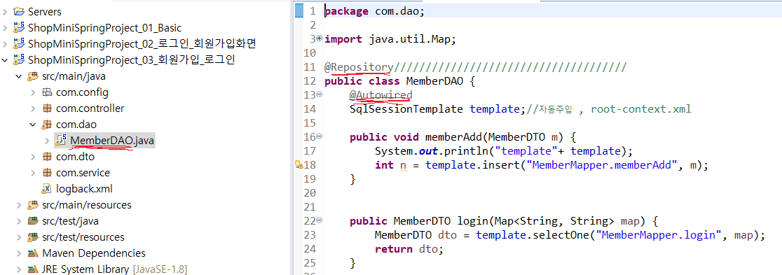
2.com.dao 패키지에 MemberDAO 생성 후 @Repository, @AutoWired 부여
03. 회원가입_로그인 기능부여

Slide 25
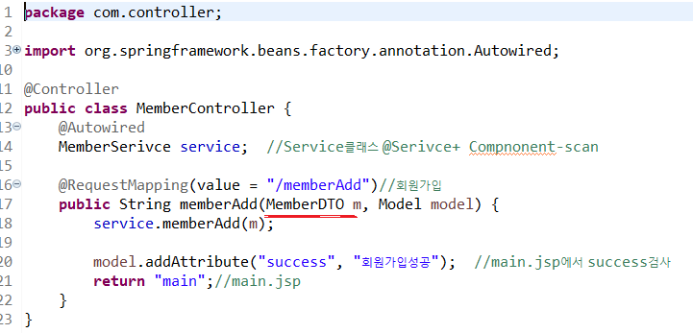
3.MemberController에 dto로 데이터를 저장하고 memberAdd함수로 MemberService, MemberDAO, MemberMapper 작성한다.
03. 회원가입_로그인 기능부여

Slide 26
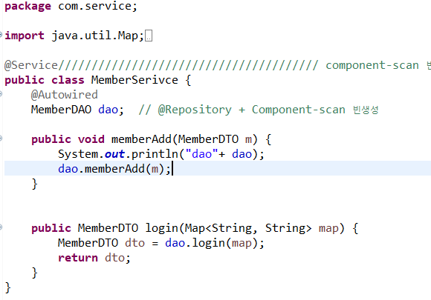
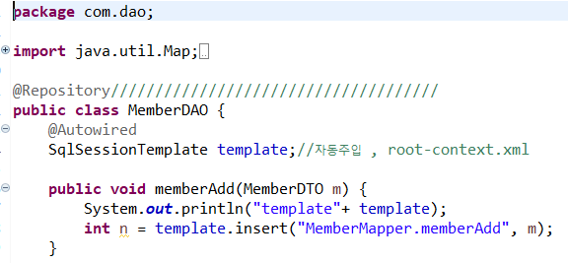
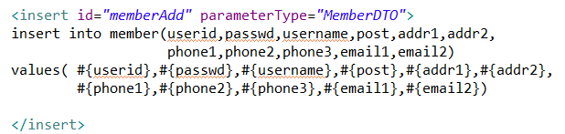
MemberService
MemberDAO
MemberMapper
03. 회원가입_로그인 기능부여

Slide 27
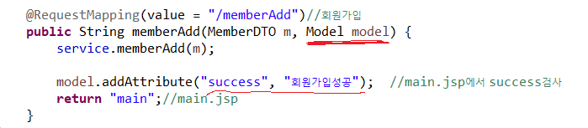
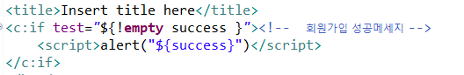
4.MemberController에 모델을 주고 회원가입 성공 넣기
5. main.jsp에도 jstl c:if 사용 success여부 확인 :alert로 회원가입 성공 메시지 출력
03. 회원가입_로그인 기능부여

Slide 28
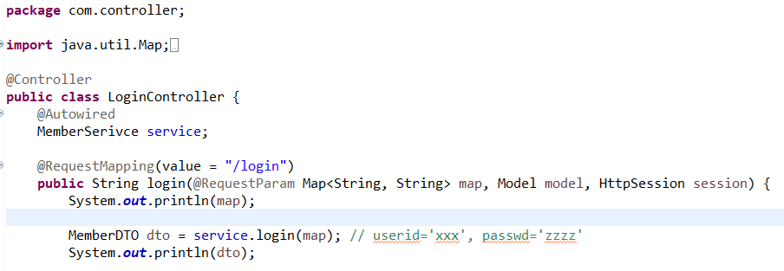
6.LoginController에 map으로 데이터 준다.
03. 회원가입_로그인 기능부여

Slide 29
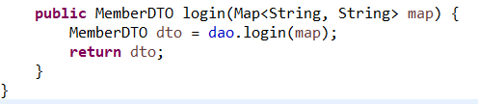
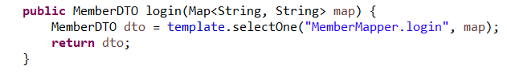
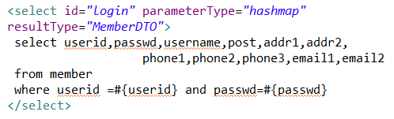
7./login: login 함수(map<String,String> 을 통해 ) MemberService, MemberDAO, MemberMapper 작성한다.
MemberService
MemberDAO
MemberMapper
03. 회원가입_로그인 기능부여

Slide 30
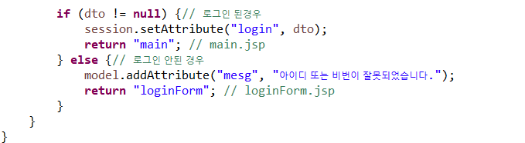
8. LoginController에 dto!= null인 경우 main.jsp로 아닌경우 아이디가 잘못되었다는 mesg와 함께 loginForm.jsp로 return 설정
03. 회원가입_로그인 기능부여

Slide 31
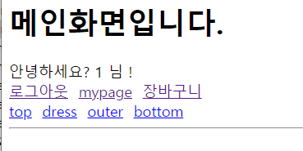
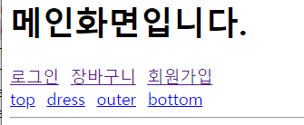
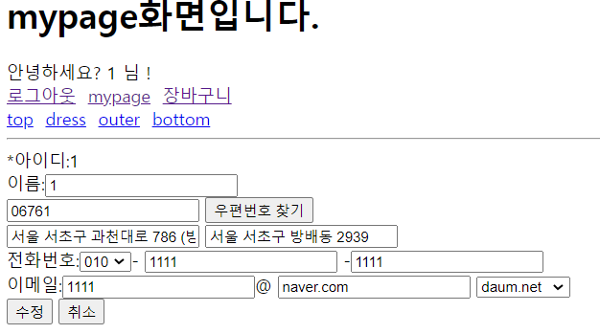
04_logout_mypage보기까지
로그인이 되어있는 상태에서 로그아웃에 기능 부여하기
로그인을 하고 mypage를 누르면 정보와 함께 mypage가 보이도록 설정
04_logout_mypage보기까지

Slide 32
04_logout_mypage보기까지
회원전용 주소는 loginCheck/를 통해 표시를 해준다.(장바구니,로그아웃,마이페이지 리크 수정)
2. 로그아웃 주소를 복사해 LoginController에 함수를 만든다(session을 삭제하는).
3. 회원전용 주소는 인터셉터를 거쳐 작업을 하게 설정하고 com.interceptor 패키지에 loginCheckInterceptor를 만들어준다.
4. Interceptor 빈생성해준다.
5. MemberContorller에 /loginCheck/myPage 주소를 통해 myPage() 함수를 만든다
(session에 login을 꽂아 dto에서 userid를 꺼낸다. )
6.Service.myPage, dao.myPage, MemberMapper.mypage를 작성한다.
7. mypage.jsp를 servlet contex에서 view-controlle을 토해 설정해준다.
8.member폴더 안에 실제 mypage.jsp를 만들고 member폴더 밖에 mypage.jsp를 만들어 실제 mypage.jsp와top, menu를 인클루드 한다. (mypage는 el태그로 구성)
04_logout_mypage보기까지

Slide 33
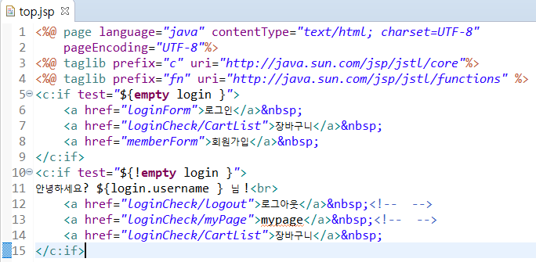
회원전용 주소는 loginCheck/를 통해 표시를 해준다.(장바구니,로그아웃,마이페이지 리크 수정)
04_logout_mypage보기까지

Slide 34
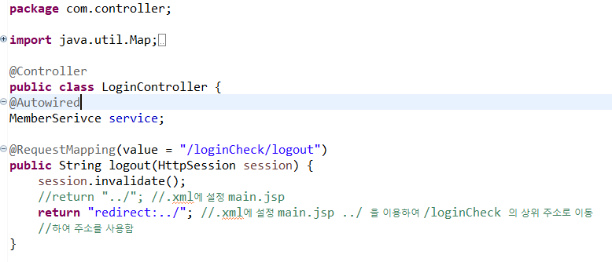
2. 로그아웃 주소를 복사해 LoginController에 함수를 만든다. (session을 삭제하는)
04_logout_mypage보기까지

Slide 35
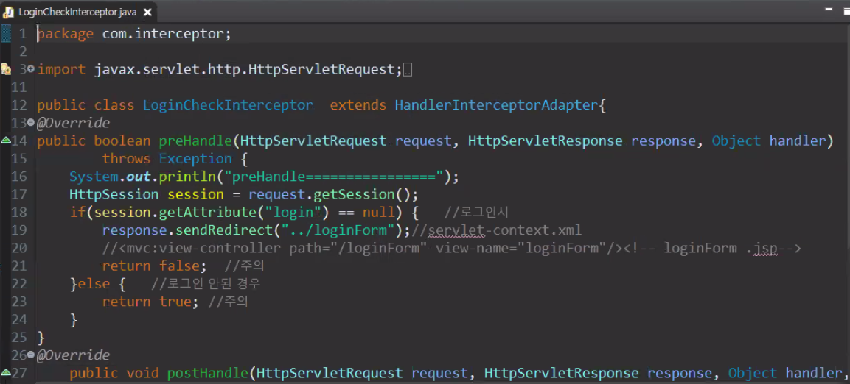
3. 회원전용 주소는 인터셉터를 거쳐 작업을 하게 설정하고 com.interceptor 패키지에 loginCheckInterceptor를 만들어준다.
04_logout_mypage보기까지

Slide 36
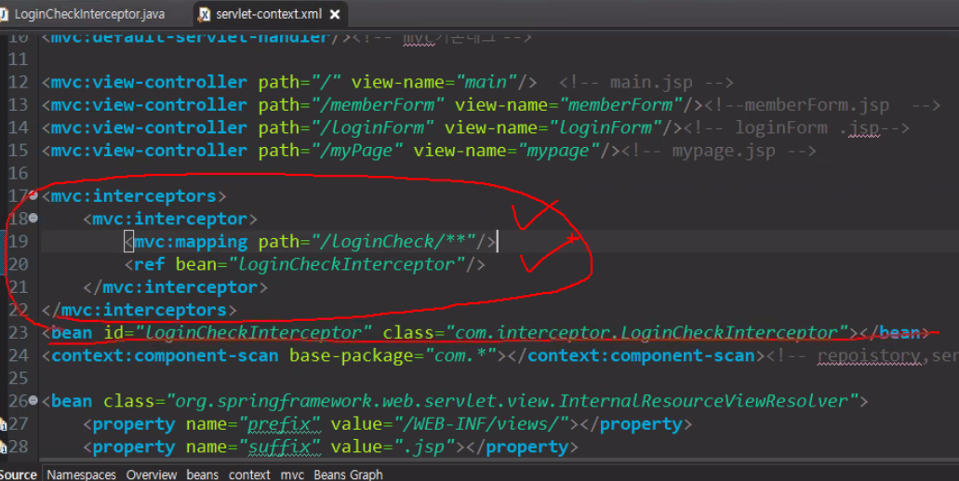
4. Interceptor 빈생성해준다.
04_logout_mypage보기까지

Slide 37
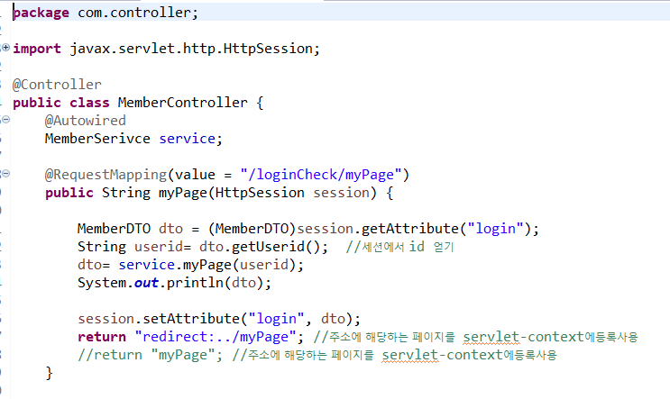
5. MemberContorller에 /loginCheck/myPage 주소를 통해 myPage() 함수를 만든다
(session에 login을 꽂아 dto에서 userid를 꺼낸다. )
04_logout_mypage보기까지

Slide 38
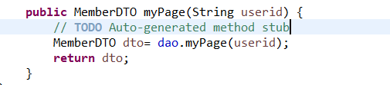
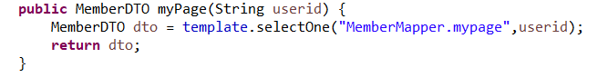
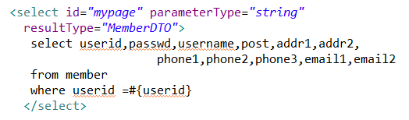
6.Service.myPage, dao.myPage, MemberMapper.mypage를 작성한다.
MemberService
MemberDAO
MemberMapper
04_logout_mypage보기까지

Slide 39
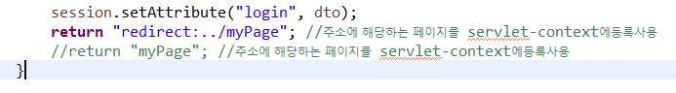

7. mypage.jsp를 servlet contex에서 view-controlle을 통해 설정해준다.
04_logout_mypage보기까지

Slide 40

8.member폴더 안에 실제 mypage.jsp를 만들고 member폴더 밖에 mypage.jsp를 만들어 실제 mypage.jsp와top, menu를 인클루드 한다. (mypage는 el태그로 구성)
04_logout_mypage보기까지

Slide 41

8.el태그로 구성한 mypage.jsp.
04_logout_mypage보기까지

Slide 42


05_아이디체크
데이터베이스에 같은 아이디가 있으면 비동기 처리로 아이디 중복이 뜰 수 있도록 하고 반대로 없으면 아이디 사용가능 메시지를 비동기로 처리
05_아이디체크

Slide 43
05_아이디체크
1.memberForm.jsp에서 userid의 값을 idDuplicateCheck에 키값을 id로 전송한다.
(비동기 방식으로)
2.MemberController에서 id를 저장 후 idDuplicatedCheck 함수를 통해 dto를 받고
String mesg를 통해 아이디 사용과 중복 선택 후 리턴
05_아이디체크

Slide 44

1.memberForm.jsp에서 userid의 값을 idDuplicateCheck에 키값을 id로 전송한다.
(비동기 방식으로)
05_아이디체크

Slide 45

2.MemberController에서 id를 저장 후 idDuplicatedCheck 함수를 통해 dto를 받고
String mesg를 통해 아이디 사용과 중복 선택 후 리턴
05_아이디체크

Slide 46



06_회원정보수정_목록보기
로그인 했을 때 위와 같이 목록 뿌려주기
Mypage에 들어가 수정하고싶은 부분을 수정하고
수정 버튼을 누르면 데이터가 수정된다.
06_회원정보수정_목록보기

Slide 47
06_회원정보수정_목록보기 구현 순서
1.mypage.jsp에서 action부분을 “loginCheck/memberUpdate”로 수정한다.
2.Jquery를 사용해서 email1,email2 둘 중 하나라도 비어 있다면 action 금지 설정
3. MemberController에서 loginCheck/memberUpdate로 주소를 설정하고 DTO로 데이터를
저장해서 memberUpdate 함수 작성
service, dao, mapper 작성
5. Return 부분을 redirect로 수정한다.
6. 목록보기를 위한 폴더를 생성하고 servlet-context에 image,css,js 리소스 등록
7. goods폴더 안에 실제로 구현할 goodsList.jsp를 만들어 준다.
8. main.jsp에서 goodsList.jsp를 인클루드 하고 menu.jsp에 goodslist 카테고리 받도록 링크 설정
9. loginController에서 리턴값을 메인이 아니라 카테고리 top으로 수정
10.GoodsController를 만들고 goodsList를 주소로 하고 gCategory를 저장해서 goodslist 함수 작성
11. 모델앤뷰를 통해 Service,dao,mapper 작성
12. goodsList el태그로 수정하기
06_회원정보수정_목록보기

Slide 48


1.mypage.jsp에서 action부분을 “loginCheck/memberUpdate”로 수정한다.
2.Jquery를 사용해서 email1,email2 둘 중 하나라도 비어 있다면 action 금지 설정
06_회원정보수정_목록보기

Slide 49

3. MemberController에서 loginCheck/memberUpdate로 주소를 설정하고 DTO로 데이터를
저장해서 memberUpdate 함수 작성
5. Return 부분을 redirect로 수정한다.
06_회원정보수정_목록보기

Slide 50



service, dao, mapper 작성
MemberService
MemberDAO
MemberMapper
06_회원정보수정_목록보기

Slide 51


6. 목록보기를 위한 폴더를 생성하고 servlet-context에 image,css,js 리소스 등록
7. goods폴더 안에 실제로 구현할 goodsList.jsp를 만들어 준다.
06_회원정보수정_목록보기

Slide 52


8. main.jsp에서 goodsList.jsp를 인클루드 하고 menu.jsp에 goodslist 카테고리 받도록 링크 설정
06_회원정보수정_목록보기

Slide 53


9. loginController에서 리턴값을 메인이 아니라 카테고리 top으로 수정
10.GoodsController를 만들고 goodsList를 주소로 하고 gCategory를 저장해서 goodslist 함수 작성
06_회원정보수정_목록보기

Slide 54



11. 모델앤뷰를 통해 Service,dao,mapper 작성
GoodsService
GoodsDAO
GoodsMapper
06_회원정보수정_목록보기

Slide 55

12. goodsList el태그로 수정하기
06_회원정보수정_목록보기

Slide 56


07_상품보기_장바구니담기
07_상품보기_장바구니담기

Slide 57
07_상품보기_장바구니담기
1.goodsList.jsp에서 “goodsRetreieve?gCode=${dto.gCode} 를 넣어준다.
2.GoodsController에서 goodsRetrieve주소로 gCode데이터를 저장해서 Service, DAO, Mapper작성
(@ModelAttribut 사용 키값을 “goodsRetrieve”)
3.Goods폴더 안에 goodsRetrieve.jsp 만들고 el태그로 구현
4.cart에 "loginCheck/cartAdd＂ 클릭 이벤트 걸어주기
5. GoodsController에서 cartAdd함수 만들어주기
6. Service, DAO, Mapper 작성
7. GoodsController에 상품을 장바구니에 담았다는 메시지 이벤트 처리
8. Redirect 이용 gcode 값을 goodsRetrieve에 넘겨서 다시 읽기
07_상품보기_장바구니담기

Slide 58


1.goodsList.jsp에서 “goodsRetreieve?gCode=${dto.gCode} 를 넣어준다.
2.GoodsController에서 goodsRetrieve주소로 gCode데이터를 저장해서 Service, DAO, Mapper작성
(@ModelAttribut 사용 키값을 “goodsRetrieve”)
07_상품보기_장바구니담기

Slide 59



GoodsService
GoodsDAO
GoodsMapper
07_상품보기_장바구니담기

Slide 60

3.Goods폴더 안에 goodsRetrieve.jsp 만들고 el태그로 구현
07_상품보기_장바구니담기

Slide 61


4.cart에 "loginCheck/cartAdd＂ 클릭 이벤트 걸어주기
7. GoodsController에 상품을 장바구니에 담았다는 메시지 이벤트 처리
07_상품보기_장바구니담기

Slide 62




5. GoodsController에서 cartAdd함수 만들어주기
6. Service, DAO, Mapper 작성
GoodsService
GoodsDAO
CartMapper
07_상품보기_장바구니담기

Slide 63
8. Redirect 이용 gcode 값을 goodsRetrieve에 넘겨서 다시 읽기
07_상품보기_장바구니담기

Slide 64

08_카트목록보기
장바구니 목록을 위와 같이 만들어준다.
08_카트목록보기

Slide 65
08_카트목록보기
1.top.jsp에서 장바구니 링크 “loginCheck/carList”로 변경
2. GoodsController에서 “loginCheck/carList”를 주소로 하는 cartList함수 만들기
3. service,dao,Mapper 작성
4.servlet-context에 cartList.jsp 등록
5. Cart폴더에 cartList.jsp(el태그) 만들고 인클루드 하기
08_카트목록보기

Slide 66


1.top.jsp에서 장바구니 링크 “loginCheck/carList”로 변경
2. GoodsController에서 “loginCheck/carList”를 주소로 하는 cartList함수 만들기
08_카트목록보기

Slide 67



3. service,dao,Mapper 작성
4.servlet-context에 cartList.jsp 등록
GoodsService
GoodsDAO
CartMapper
08_카트목록보기

Slide 68


5. Cart폴더에 cartList.jsp(el태그) 만들고 인클루드 하기
08_카트목록보기

Slide 69


09_카트수량변경
카트에 수량을 변경하고 수정 버튼 클리시 합계가 바뀐다.
09_카트수량변경

Slide 70
09_카트수량변경 구현 순서
cartList.jsp에 updatBtn이라는 클래스 이름을 넣어준다.
2. updatBtn을 비동기 방식으로 url로 “loginCheck/cartUpdate” 설정해준다.
3. Map으로 “loginCheck/cartUpdate” 를 주소로 하는 cartUpdate함수를 작성한다.
4. 서비스 ,Dao, Mapper 작성한다.
09_카트수량변경

Slide 71

cartList.jsp에 updatBtn이라는 클래스 이름을 넣어준다.
09_카트수량변경

Slide 72

2. updatBtn을 비동기 방식으로 url로 “loginCheck/cartUpdate” 설정해준다
09_카트수량변경

Slide 73

3. Map으로 “loginCheck/cartUpdate” 를 주소로 하는 cartUpdate함수를 작성한다.
09_카트수량변경

Slide 74



4. 서비스 ,Dao, Mapper 작성한다.
GoodsService
GoodsDAO
CartMapper
09_카트수량변경

Slide 75


10_카트목록삭제
삭제버튼 클릭시 목록에서 삭제
10_카트목록삭제

Slide 76
10_카트목록삭제
cartList.jsp에서 삭제 부분에 deleteBtn 클래스 이름과 data-num을 추가해 준다.
2. 비동기 처리로 클릭시 url “loginCheck/cartDelete”로 설정해준다(num값 이용).
num데이터를 저장 후 loginCheck/cartDelete을 주소로하는 cartDelte함수 작성
4. 서비스, Dao, Mapper 작성
10_카트목록삭제

Slide 77


cartList.jsp에서 삭제 부분에 deleteBtn 클래스 이름과 data-num을 추가해 준다.
2. 비동기 처리로 클릭시 url “loginCheck/cartDelete”로 설정해준다(num값 이용).
10_카트목록삭제

Slide 78

num데이터를 저장 후 loginCheck/cartDelete을 주소로하는 cartDelte함수 작성
10_카트목록삭제

Slide 79



4. 서비스, Dao, Mapper 작성
GoodsService
GoodsDAO
CartMapper
10_카트목록삭제

Slide 80

11_MainController등록
로그인을 해야지만 목록이 보였던 과거와는 달리 로그인을 하지 않아도 메인 화면에 상품목록이 보이도록 설정
11_MainController등록

Slide 81
11_MainController등록 구현순선
servlet-context에서 메인 주소를 막아준다.
2. mainContorller을 새로 만들어 준다. 그리고 /를 주소로 처리하게 설정
3. 최초에 top데이터를 받아 ModelAndView사용하여 함수 완성
11_MainController등록

Slide 82


servlet-context에서 메인 주소를 막아준다.
2. mainContorller을 새로 만들어 준다. 그리고 /를 주소로 처리하게 설정
3. 최초에 top데이터를 받아 ModelAndView사용하여 함수 완성
11_MainController등록

Slide 83


12_카트전체삭제
전체 선택을 누르고 전체삭제 버튼을 누르면 모든데이터가 삭제되고 다시 목록을 읽어주는 기능 구현
**추가로 상품의 총합을 구하는 기능 구현
12_카트전체삭제

Slide 84
12_카트전체삭제_총합 구현
총합 먼저 구현한다. 합계부분에 class이름을 준다.
총합을 구하는 totalXXX()함수를 구현
3.Check박스에 class이름을 준다.
4. 전체선택 Check박스 클릭시 모든 품목이 클릭 될 수 있도록 기능 부여
5. delAllCart 아이디를 가진 전체삭제 버튼을 클릭시 loginCheck/delAllCart를 주소로 이벤트가 실행되도록 설정한다.
6.GoodsControler에서 delAllCart작성한다.
7.서비스 ,DAO, Mapper를 작성한다.
12_카트전체삭제

Slide 85


총합 먼저 구현한다. 합계부분에 class이름을 준다.
총합을 구하는 totalXXX()함수를 구현
12_카트전체삭제

Slide 86


3.Check박스에 class이름을 준다.
4. 전체선택 Check박스 클릭시 모든 품목이 클릭 될 수 있도록 기능 부여
12_카트전체삭제

Slide 87


5. delAllCart 아이디를 가진 전체삭제 버튼을 클릭시 loginCheck/delAllCart를 주소로 이벤트가 실행되도록 설정한다.
6.GoodsControler에서 delAllCart작성한다.
12_카트전체삭제

Slide 88



7.서비스 ,DAO, Mapper를 작성한다.
GoodsService
GoodsDAO
CartMapper
12_카트전체삭제

Slide 89

13_주문하기
주문 버튼 클릭시 오른쪽과 같이 주문상품 확인 페이지로 이동하도록 설정
13_주문하기

Slide 90
13_주문하기
주문 버튼에 orderBtn 이라는 class이름 주기
Num값을 이용해 클릭시 “loginCheck/orderConfirm?num=”으로 이동하도록 설정
3. Num데이터를 받는 orderConfirm함수를 GoodsController에 만들어 준다.
4. servlet-contex에 orderConfirm view-controller 적용
5. 서비스, DAO,Mapper 작성(orderConfirmByNum)
6. orderConfirm.jsp 만들고 인클루드하기
13_주문하기

Slide 91

주문 버튼에 orderBtn 이라는 class이름 주기
Num값을 이용해 클릭시 “loginCheck/orderConfirm?num=”으로 이동하도록 설정
13_주문하기

Slide 92

3. Num데이터를 받는 orderConfirm함수를 GoodsController에 만들어 준다.
13_주문하기

Slide 93



4. servlet-contex에 orderConfirm view-controller 적용
5. 서비스, DAO,Mapper 작성(orderConfirmByNum)
GoodsService
GoodsDAO
CartMapper
13_주문하기

Slide 94


6. orderConfirm.jsp 만들고 인클루드하기(el태그 사용)
13_주문하기

